Slide 1

MasterCheif ( Nexusdev)
Adatbázis Bemutató
Készítette.: Medgyes Vendel, Farkas Miklós, Simó Zsolt

Slide 2
Alap ötlet
Vállalkozás szimulálása
Szolgáltatás nyújtás
Célközönség
Egyéni vállalkozok
Cégek, vállalatok
Átlag ember akinek van egy jó ötlete
Példák

Slide 3
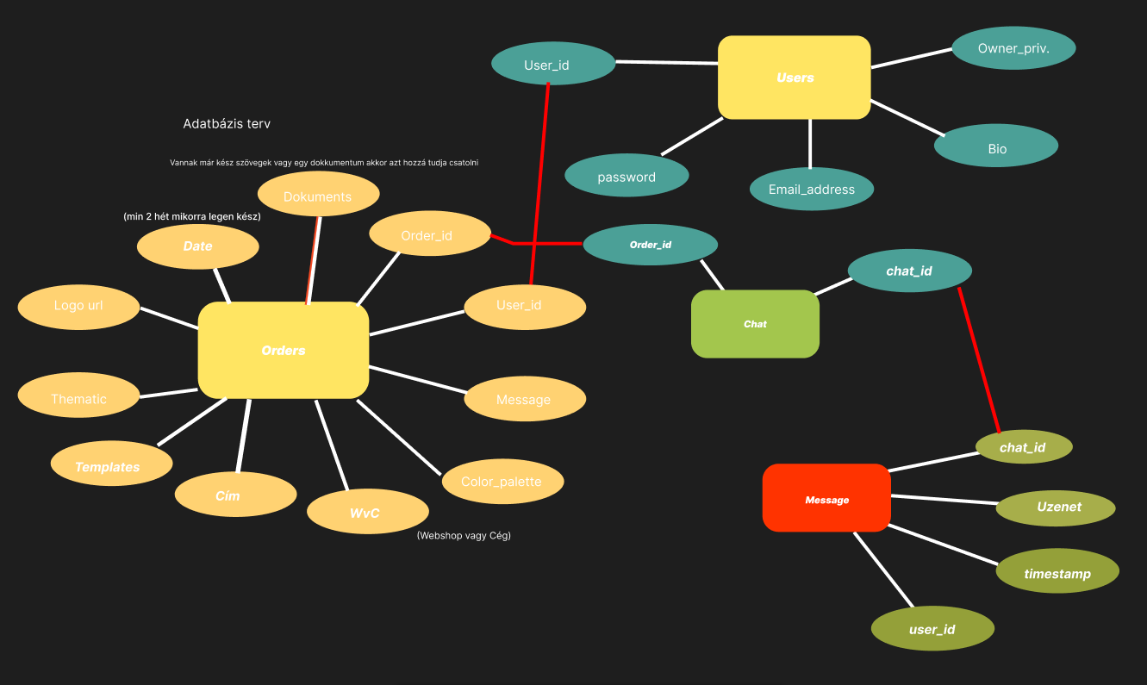
Alap terv 1

Slide 4
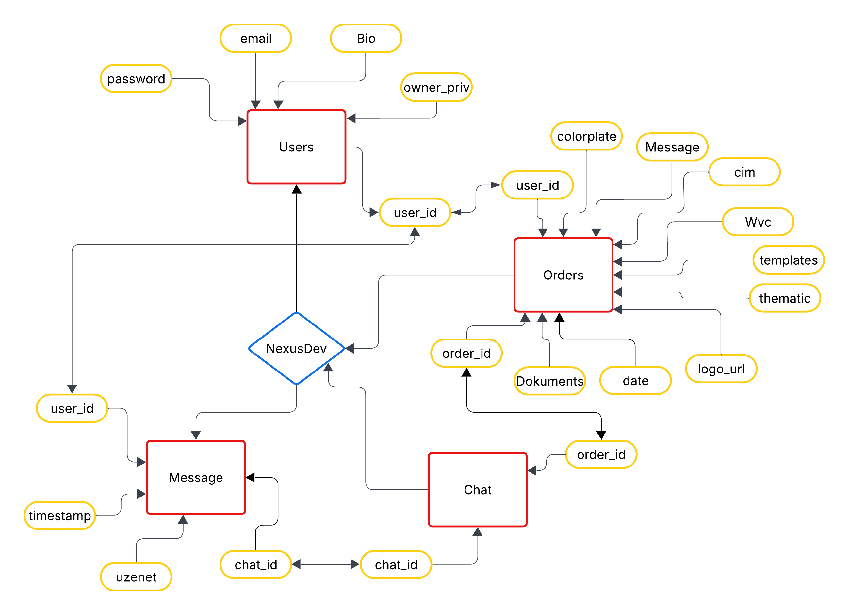

Slide 5
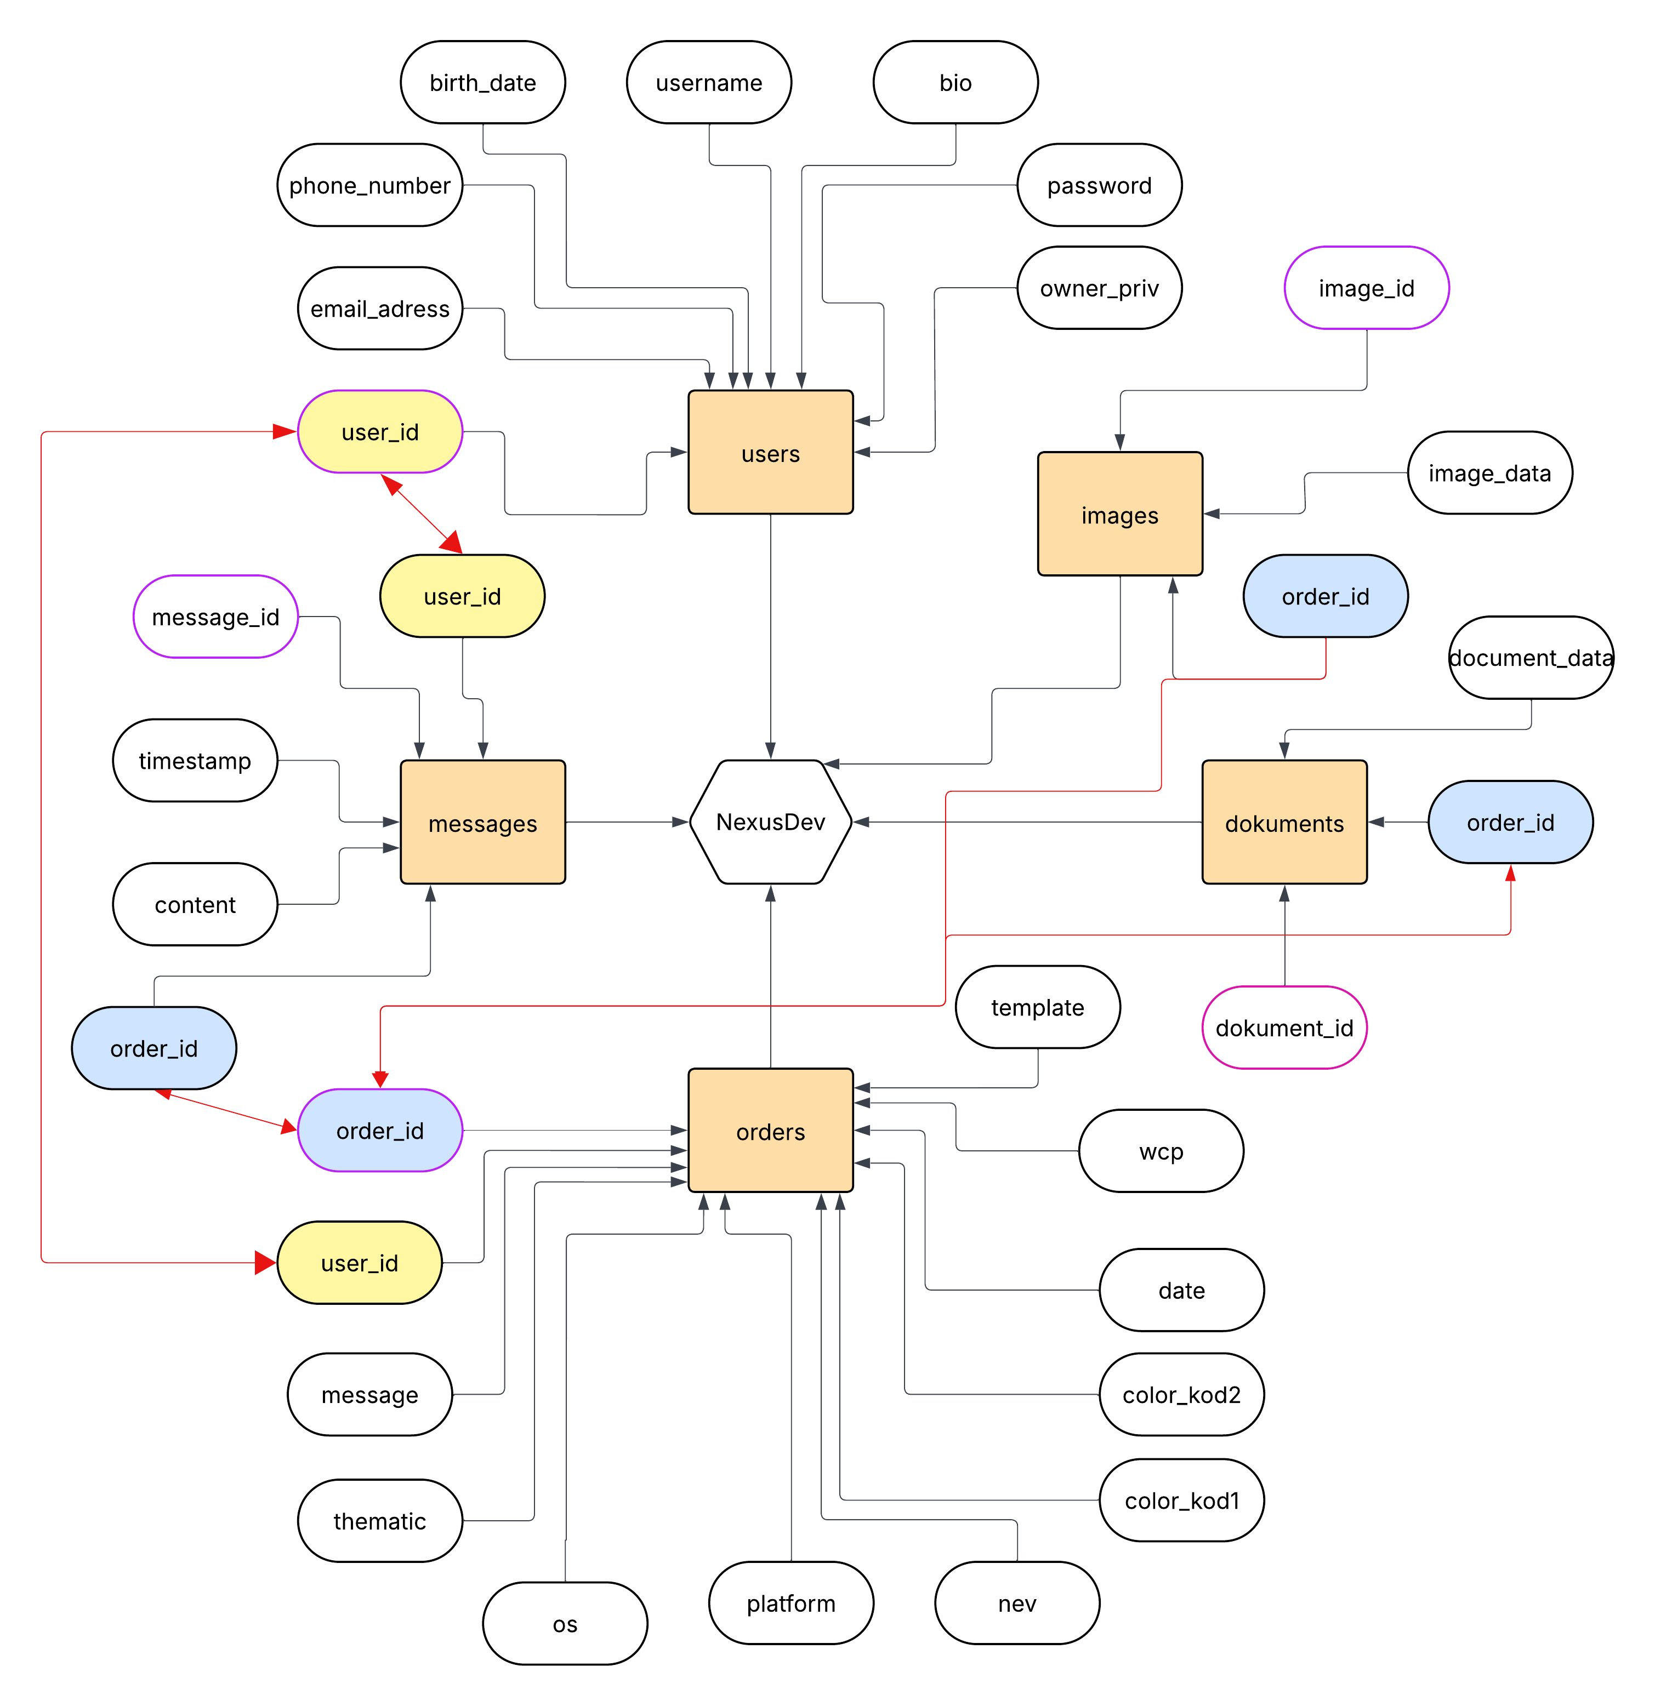
Adatbázis végleges terv

Slide 6
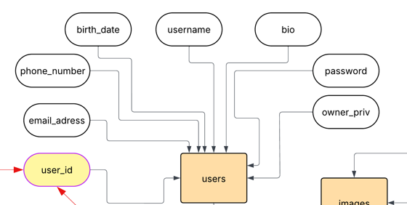
Users Tábla
Felhasználó tábla ahol a felhasználó adatait tároljuk
user_id a kulcs

Slide 7
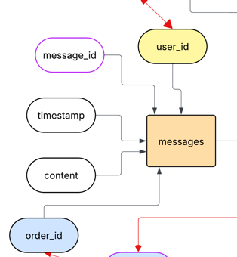
Messages Tábla
Ez a tábla az üzenetekért felel
Message_id az elsődleges kulcs
User_id kapcsolodik a userrel
Order_id orders táblával kapcsolodik

Slide 8
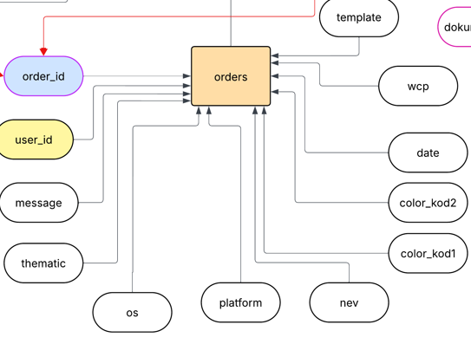
orders Tábla
Megrendelésért felel amit a user leadott a weboldalon
Order_id az elsődleges kulcs
User_id kapcsolódik a usertáblához amihez hozzá lehet rendelni a felhasználót a rendeléséhez

Slide 9
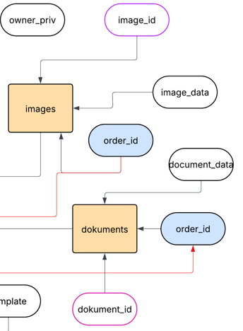
Images és dokuments tábla
Szinte ugyan azt csinálja mind kettő tábla, images tábla image_datában longblob adat típusban tároljuk a képket amit a felhasználó tölt fel
Dokuments táblában document_data tárolja azokat amiket a felhasználó word egyéb dokumentumot feltölt
Felhasználó több képet és dokumentumot tud feltölteni

